Slide 1

А
Д
В
Г
Д
А
В
Г
Б
В
А
В
Б
Г
А
Д
Б
Проблемы организации образовательного процесса
для детей с ОВЗ в общеобразовательной школе
Г
Б
В
А
Г
В
Д
А
Г
А
Б
Б
Д
В
В каждом ребенке - чудо, и мы ожидаем его!
Г
А
Д
Б
Г
Подготовила
Арсеньева Елена Николаевна
учитель МБОУ ООШ №19
Город Кострома
Г
Д
А
Г
В
В
Г
А
В
В
А
Г
Б
Д
Б
Б
Д
Б
Д
Б
Д

Slide 2
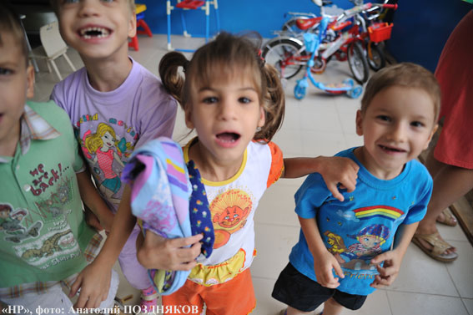

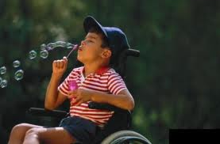
А
Актуальность темы
По официальному определению, дети с ограниченными возможностями здоровья - это «инвалиды, а также дети от 0 до 18 лет, не признанные в установленном порядке инвалидами, но имеющие временное или постоянное отклонение в физическом и (или) психическом развитии и нуждающиеся в создании специальных условий для обучения и воспитания».
4,5 % детей, проживающих в России, относятся к категории лиц с ОВЗ
важность и необходимость позитивной социализации детей с ОВЗ

Slide 3
А
Д
В
Г
Д
А
В
Г
Б
В
А
В
Б
Г
А
Д
Б
Специальные условия - это необходимые для получения детьми с ограниченными возможностями здоровья реабилитационных услуг приспособления, технологии, способы, методы, программы, учебники, пособия и другие средства, обеспечивающие реализацию их конституционных прав и свобод
Г
Б
В
А
Г
В
Д
А
Г
А
Б
Б
Д
В
Г
А
Д
Б
Г
Г
Д
А
Г
В
В
Г
А
В
В
А
Г
Б
Д
Б
Б
Д
Б
Д
Б
Д

Slide 4
А
Д
В
Г
Д
А
В
Г
Б
В
А
В
Б
Г
А
Д
Б
Гарантии прав детей с ограниченными возможностями здоровья на получение образования закреплены в Конституции РФ, Законе РФ от 10.07.1992 № 3266­1 "Об образовании", а также в Федеральных законах:
Г
Б
В
А
Г
В
Д
Нормативная правовая база
Г
А
1. Декларация о правах инвалидов (утв. Резолюцией тринадцатой сессии Генеральной Ассамблеи ООН 3447(XXX) от 9 декабря 1975 г.).
2. Специальный доклад Уполномоченного по правам человека в РФ от 10 мая 2006 г. "О соблюдении прав детей-инвалидов в Российской Федерации".
3. Закон РФ от 10 июля 1992 г. N 3266-1 "Об образовании"
4. Федеральный закон от 24 ноября 1995 г. №181"О социальной защите инвалидов в Российской Федерации".
5. Федеральный закон от 24 июля 1998 г. N 124 "Об основных гарантиях прав ребенка в Российской Федерации".
А
Б
Б
Д
В
Г
А
Д
Б
Г
Г
Д
А
Г
В
В
Г
А
В
В
А
Г
Б
Д
Б
Б
Д
Б
Д
Б
Д

Slide 5
А
Д
В
Г
Д
А
В
Г
Б
В
А
В
Б
Г
А
Д
Б
Интегрированное обучение детей с ограниченными возможностями здоровья может быть организовано двумя путями:
Г
Б
В
А
Г
путем совместного обучения детей с ограниченными возможностями здоровья и детей, не имеющих таких ограничений, в одном классе общеобразовательного учреждения.
посредством открытия специального класса для данной категории детей в общеобразовательном учреждении
В
Д
А
Г
А
Б
Б
Д
В
Г
А
Д
Б
Г
Г
Д
А
Г
В
В
Г
А
В
В
А
Г
Б
Д
Б
Б
Д
Б
Д
Б
Д

Slide 6
А
Д
В
Г
Д
А
В
Г
Б
В
А
В
Б
Г
А
Д
Б
Система показаний для интеграции
Г
Б
В
Интегрированному обучению по программе общеобразовательной школы (при наличии соответствующих условий) подлежат дети:
имеющие снижение слуха (в речевой области) до 60 Дб без сопутствующих отклонений в развитии;
имеющие остроту зрения не ниже 0,1 без сопутствующих отклонений в развитии;
имеющие нарушения опорно-двигательного аппарата и потенциально сохранные возможности интеллектуального развития;
имеющие задержку психического развития и потенциально сохранные возможности интеллектуального развития.
А
Г
В
Д
А
Г
А
Б
Б
Д
В
Г
А
Д
Б
Г
Г
Д
А
Г
В
В
Г
А
В
В
А
Г
Б
Д
Б
Б
Д
Б
Д
Б
Д

Slide 7
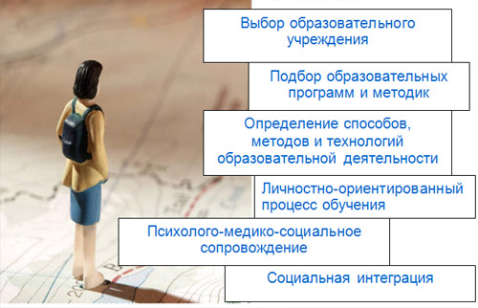
А
Д
В
Г
Д
А
В
Г
Б
В
А
В
Б
Г
А
Д
Б
Образовательный маршрут ребенка с ограниченными возможностями здоровья
Г
Б
В
А
Г
В
Д
А
Г
А
Б
Б
Д
В
Г
А
Д
Б
Г
Г
Д
А
Г
В
В
Г
А
В
В
А
Г
Б
Д
Б
Б
Д
Б
Д
Б
Д

Slide 8
А
Д
В
Г
Д
А
В
Г
Б
В
А
В
Б
Г
А
Д
Б
Необходимым условием организации успешного обучения и воспитания детей с ограниченными возможностями здоровья в образовательных учреждениях общего типа является создание адаптивной среды, позволяющей обеспечить их полноценную интеграцию и личностную самореализацию. В образовательном учреждении должны быть созданы надлежащие материально-технические условия, обеспечивающие возможность для беспрепятственного доступа детей с недостатками физического и психического развития в здания и помещения образовательного учреждения
Г
Б
В
А
Г
В
Д
А
Г
А
Б
Б
Д
В
Г
А
Д
Б
Г
Г
Д
А
Г
В
В
Г
А
В
В
А
Г
Б
Д
Б
Б
Д
Б
Д
Б
Д

Slide 9
А
Д
В
Г
Д
А
В
Г
Б
В
А
В
Б
Г
А
Д
Б
Эффективное интегрированное обучение возможно лишь при условии специальной подготовки и переподготовки педагогов общеобразовательных учреждений. Целью такой подготовки является овладение педагогам массовых школ основными методами воспитания и обучения детей с физическими и умственными недостатками. Учителя-дефектологи должны быть специально подготовлены к оказанию коррекционной помощи в условиях интегрированного обучения.
Г
Б
В
А
Г
В
Д
А
Г
А
Б
Б
Д
В
Г
А
Д
Б
Г
Г
Д
А
Г
В
В
Г
А
В
В
А
Г
Б
Д
Б
Б
Д
Б
Д
Б
Д

Slide 10
А
Д
В
Г
Д
А
В
Г
Б
В
А
В
Б
Г
А
Д
Б
Необходимо обеспечить психолого-педагогическое сопровождение ребенка с ограниченными возможностями здоровья на протяжении всего периода его обучения. Это сопровождение включает не только специальную коррекционно-развивающую работу с детьми в индивидуальной и групповой форме, но обязательно и работу с администрацией образовательного учреждения, педагогическим и детским коллективом, родителями. С этой целью целесообразно вводить в штатное расписание образовательных учреждений общего типа дополнительные ставки педагогических работников (учителя-дефектологи, учителя-логопеды, педагоги-психологи).
Г
Б
В
А
Г
В
Д
А
Г
А
Б
Б
Д
В
Г
А
Д
Б
Г
Г
Д
А
Г
В
В
Г
А
В
В
А
Г
Б
Д
Б
Б
Д
Б
Д
Б
Д

Slide 11
А
Д
В
Г
Д
А
В
Г
Б
В
А
В
Б
Г
А
Д
Б
Г
Цели обучения для детей с ОВЗ следующие:
• овладение комплексом минимальных предметных знаний и умений, необходимых для повседневной жизни, будущей профессиональной деятельности (которая не требует знаний математики, выходящих за пределы базового курса), продолжения обучения в классах общеобразовательных школ;
• развитие логического мышления, пространственного воображения и других качеств мышления;
• формирование предметных основных общеучебных умений;
• создание условий для социальной адаптации учащихся.
Б
В
А
Г
В
Д
А
Г
А
Б
Б
Д
В
Г
А
Д
Б
Г
Г
Д
А
Г
В
В
Г
А
В
В
А
Г
Б
Д
Б
Б
Д
Б
Д
Б
Д

Slide 12
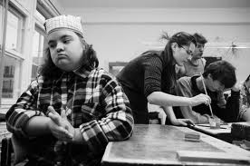
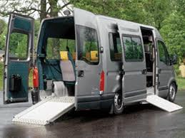
обществосоциально-психологическая служба
общество
родители детей с ОВЗ
дети с ОВЗ - дети с нарушениями опорно-двигательного аппарата, слабослышащие, слабовидящие, с соматическими заболеваниями
Е
Проблемы детей с ОВЗ
низкая социализация
неадекватная и низкая самооценка
защитная агрессия
высокая тревожность
проблема обучаемости
отторжение коллективом
проблема доступа в школу

Slide 13
Ж
Проблемы родителей детей с ОВЗ
неприспособленность помещений и учебного процесса к особым потребностям их детей
неприятие особенностей своих детей
возможность возникновения конфликтов с одноклассниками и учителями
опасения насмешек
необеспеченность доступа в школу

Slide 14
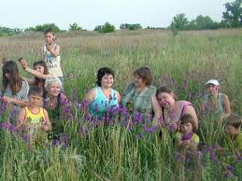
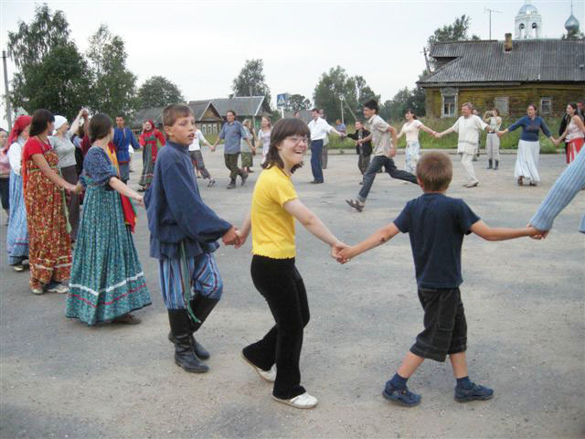
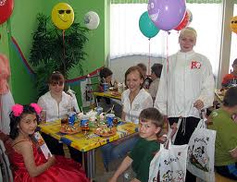
З
Проблемы родителей одноклассников
ребенок с особенностями развития будет мешать, отвлекать учителя и детей, что снизит уровень знаний всего класса
повысится конфликтность между родителями
ухудшится дисциплина

Slide 15
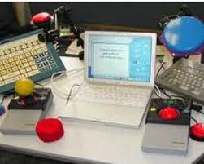
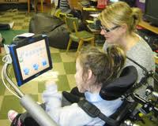
И
Проблемы
социально-психологической службы
недостаточное обеспечение специальными ресурсами (программами, инструментарием)

Slide 16
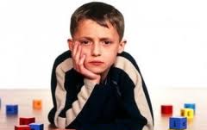
Й
Проблемы общества
дети с особыми образовательными потребностями, став взрослыми, не всегда оказываются подготовленными к включению в социально-экономическую жизнь

Slide 17
А
Д
В
Г
Д
А
В
Г
Б
В
А
В
Б
Г
А
Д
Б
Особенности детей С ЗАДЕРЖКОЙ ПСИХИЧЕСКОГО РАЗВИТИЯ
Г
Б
В
А
Г
Дети с ЗПР – это преимущественно дети с нормальным интеллектом, у которых отсутствует мотивация к учебе, либо имеется отставание в овладении школьными навыками (чтения, письма, счета).
Отсутствие концентрации и быстрое рассеивание внимания приводят к тому, что им трудно или невозможно функционировать в большой группе и самостоятельно выполнять задания.
Кроме того, излишняя подвижность и эмоциональные проблемы являются причинами того, что эти дети, несмотря на их возможности, не достигают в школе желаемых результатов.
В
Д
А
Г
А
Б
Б
Д
В
Г
А
Д
Б
Г
Г
Д
А
Г
В
В
Г
А
В
В
А
Г
Б
Д
Б
Б
Д
Б
Д
Б
Д

Slide 18
А
Д
В
Г
Д
А
В
Г
Б
В
А
В
Б
Г
А
Д
Б
Алгоритм действий с детьми с ограниченными возможностями здоровья
и детьми-инвалидами
Г
Б
В
А
Г
-Первичная встреча с семьей, сбор информации о развитии ребенка, выявление образовательного запроса
-Заключение договора между ОУ и родителями (законными представителями)
-Разработка индивидуального маршрута на основе заключения ПМПК консилиумом ОУ, в который входят специалисты ОУ
-Составление сетки занятий и перспективного плана для детей обучающихся по коррекционной программе
-Создание условий в развивающей среде для ребенка с ОВЗ во время его пребывания в ОУ
-Реализация индивидуальной программы или маршрута
-Проведение промежуточной диагностики и анализ
-Консультирование родителей
В
Д
А
Г
А
Б
Б
Д
В
Г
А
Д
Б
Г
Г
Д
А
Г
В
В
Г
А
В
В
А
Г
Б
Д
Б
Б
Д
Б
Д
Б
Д

Slide 19
А
Д
В
Г
Д
А
В
Г
Б
В
А
В
Б
Г
А
Д
Б
Общие принципы и правила коррекционной работы:
Г
Б
В
1. Индивидуальный подход к каждому ученику.
2. Предотвращение наступления утомления, используя для этого разнообразные средства (чередование умственной и практической деятельности, преподнесение материала небольшими дозами, использование интересного и красочного дидактического материала и средств наглядности).
3. Использование методов, активизирующих познавательную деятельность учащихся, развивающих их устную и письменную речь и формирующих необходимые учебные навыки.
4. Проявление педагогического такта. Постоянное поощрение за малейшие успехи, своевременная и тактическая помощь каждому ребёнку, развитие в нём веры в собственные силы и возможности.
А
Г
В
Д
А
Г
А
Б
Б
Д
В
Г
А
Д
Б
Г
Г
Д
А
Г
В
В
Г
А
В
В
А
Г
Б
Д
Б
Б
Д
Б
Д
Б
Д

Slide 20
А
Д
В
Г
Д
А
В
Г
Б
В
А
В
Б
Г
А
Д
Б
Эффективными приемами коррекционного воздействия на эмоциональную и познавательную сферу детей с отклонениями в развитии являются:
Г
Б
В
А
Г
В
игровые ситуации;
дидактические игры, которые связаны с поиском видовых и родовых признаков предметов;
игровые тренинги, способствующие развитию умения общаться с другими;
психогимнастика и релаксация, позволяющие снять мышечные спазмы и зажимы, особенно в области лица и кистей рук.
Д
А
Г
А
Б
Б
Д
В
Г
А
Д
Б
Г
Г
Д
А
Г
В
В
Г
А
В
В
А
Г
Б
Д
Б
Б
Д
Б
Д
Б
Д

Slide 21
А
Д
В
Г
Д
А
В
Г
Б
В
А
В
Б
Г
А
Д
Б
При организации коррекционно-развивающего обучения необходимо:
Г
Б
В
адаптировать содержание учебного материала, выделяя в каждой теме базовый материал, подлежащий многократному закреплению . Обучающемуся с ЗПР необходим хорошо структурированный материал.
А
Г
В
Д
Необходимо тщательно отбирать и комбинировать методы и приемы обучения с целью смены видов деятельности детей, изменения доминантного анализатора, включения в работу большинства анализаторов; использовать ориентировочную основу действий (опорных сигналов, алгоритмов, образцов выполнения задания).
Г
А
А
Б
Б
Д
В
Г
Для детей с ЗПР важно обучение без принуждения, основанное на интересе, успехе, доверии, рефлексии изученного. Важно, чтобы школьники через выполнение доступных по темпу и характеру, личностно ориентированных заданий поверили в свои возможности, испытали чувство успеха, которое должно стать сильнейшим мотивом, вызывающим желание учиться.
А
Д
Б
Г
Г
Д
А
Г
В
В
Г
А
В
В
А
Г
Б
Д
Б
Б
Д
Б
Д
Б
Д

Slide 22
О
Ожидаемые образовательные результаты
психологически доброжелательная, комфортная атмосфера в школе
проявления у обучающихся толерантного сознания и поведения
готовность к обучению в учреждениях СПО и ВПО
улучшение успеваемости детей с особыми потребностями

Slide 23
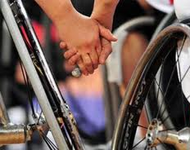
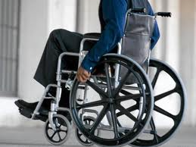
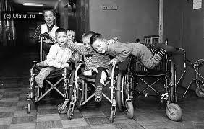
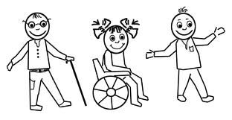
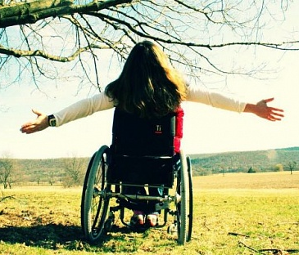
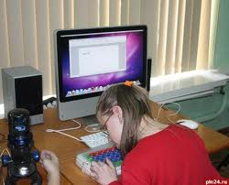
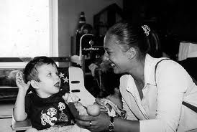
У
Е
В
О
З
Ы
М
О
Н
Ж
З
Н
А
О
Р
С
Т
Р
И
А
В
А
В
Н
А
Ы
П
Р
Е

